Slide 1
树莓派开发
08 树莓派成为Web服务器

Slide 2
Web服务器：Apache + MySql + PHP
Apache:是世界使用排名第一的Web服务器软件。
可以运行在几乎所有广泛使用的计算机平台上，由于其跨平台和安全性被广泛使用，是最流行的Web服务器端软件.
MySQL:是一个关系型数据库管理系统，由瑞典MySQL AB公司开发。
是最流行的关系型数据库管理系统，在WEB应用方面MySQL是最好的RDBMS(关系数据库管理系统)应用软件之一。
PHP:（Hypertext Preprocessor，超文本预处理器）
是一种通用开源脚本语言。语法吸收了C语言、Java和Perl的特点，易于学习，使用广泛，主要适用于Web开发领域。

Slide 3
Web服务器
1、Apache + MySql + php
2、Tomcat
Apache与Tomcat的区别：
Apache 和 Tomcat 都是web网络服务器，两者既有联系又有区别：
Apache是web服务器（静态解析，如HTML），tomcat是java应用服务器（动态解析，如JSP、PHP）
Tomcat只是一个servlet（jsp也翻译成servlet）容器，可以认为是apache的扩展，但是可以独立于apache运行

Slide 4
Web服务器
两者从以下几点可以比较的：
1、两者都是apache组织开发的
2、两者都有HTTP服务的功能
3、两者都是开源免费的

Slide 5
Web服务器区别
Apache是有C语言实现的，支持各种特性和模块从而来扩展核心功能；Tomcat是Java编写的，更好的支持Servlet和JSP。
1、Apache是Web服务器，Web服务器传送(serves)页面使浏览器可以浏览，Web服务器专门处理HTTP请求(request)，但是应用程序服务器是通过很多协议来为应用程序提供 (serves)商业逻辑(business logic)。
Tomcat是运行在Apache上的应用服务器，应用程序服务器提供的是客户端应用程序可以调用(call)的方法 (methods)。它只是一个servlet(jsp也翻译成servlet)容器，可以认为是Apache的扩展，但是可以独立于apache运行。
2、Apache是普通服务器，本身只支持html静态普通网页。不过可以通过插件支持PHP，还可以与Tomcat连通(单向Apache连接Tomcat,就是说通过Apache可以访问Tomcat资源，反之不然)，Tomcat是jsp/servlet容器，同时也支持HTML、JSP、ASP、PHP、CGI等，其中CGI需要一些手动调试，不过很容易的。

Slide 6
Web服务器区别
3、Apache侧重于http server，Tomcat侧重于servlet引擎，如果以standalone方式运行，功能上Tomcat与apache等效支持JSP，但对静态网页不太理想。
4、Apache可以运行一年不重启，稳定性非常好，而Tomcat则不见得。
5、首选web服务器是Apache，但Apache解析不了的jsp、servlet才用tomcat。
6、Apache是很最开始的页面解析服务，tomcat是后研发出来的，从本质上来说tomcat的功能完全可以替代Apache，但Apache毕竟是tomcat的前辈级人物，并且市场上也有不少人还在用Apache，所以Apache还会继续存在，不会被取代，apache不能解析java的东西，但解析html速度快。

Slide 7
1、安装Apache
Apache可以用下面的命令来安装 sudo apt-get install apache2
Apache默认路径是/var/www/
其配置文件路径为： /etc/apache2/
可以通过：sudo vi /etc/apache2/ports.conf修改监听端口号
重启服务生效：sudo service apache2 restart

Slide 8
2、安装mysql
输入以下命令
sudo apt-get install mysql-server
安装过程中，会出现一个提示符让你输入一个密码
这个密码是mysql root用户的密码。

Slide 9
3、安装PHP
输入下面的命令，就可以安装PHP 5,以及PHP访问mysql数据库所需要的库。
sudo apt-get install php5
sudo apt-get install php5-mysql

Slide 10
4、测试
安装完成后，可以在浏览器中输入你路由器的IP或域名，就可以访问你的网站了。 你应该能看到一个页面显示“It works”，但是没有其它内容

Slide 11
4、测试
创建一个/var/www/index.php
<?php
print <<< EOT
<!doctype html>
<html lang="en">
<head>
<meta charset="UTF-8">
<title>Test successful</title>
</head>
<body>
<h1>Test successful</h1>
<p>Congratulations.</p>
<p>Your webserver and PHP are working.</p>
</body>
</html>
EOT;
?>

Slide 12
5、nginx + php + sqlite
树莓派可以安装这个Apache + MySql + Php ，但Apache 和 MySql对于树莓派这个小小的机器，太重了，主要是消耗内存多、速度慢、占用磁盘大(约200M吧)，所可以选择安装一个轻量级的Web服务器：
nginx + php + sqlite
nginx:是个轻量级的Web服务器，是一款轻量级的Web 服务器/反向代理服务器及电子邮件（IMAP/POP3）代理服务器，nginx的并发能力确实在同类型的网页服务器中表现较好。
SQLite:是一款轻型的数据库，是遵守ACID的关系型数据库管理系统，它的设计目标是嵌入式的，而且目前已经在很多嵌入式产品中使用了它，它占用资源非常的低，在嵌入式设备中，可能只需要几百K的内存就够了。
这两款软件甚至在Android手机上都可以安装

Slide 13
5、nginx + php + sqlite
1、安装nginx web服务器 (约6MB) sudo apt-get install nginx
2、启动nginx
sudo /etc/init.d/nginx start
nginx的www根目录默认在 /usr/share/nginx/www中
3、修改nginx的配置文件 sudo vi /etc/nginx/sites-available/default

Slide 14
5、nginx + php + sqlite
1)以下几个选项注意一下： listen 8080;## listen for ipv4; this line is default and implied
//监听的端口号，如果与其它软件冲突，可以在这里更改
root /usr/share/nginx/www;
//nginx 默认路径html所在路径 index index.html index.htm index.php;
//nginx默认寻找的网页类型，我们可以增加一个index.php

Slide 15
5、nginx + php + sqlite
2)PHP脚本支持（不设这几项PHP脚本无法识别）
找到php的定义段，将这些行的注释去掉 ，修改后内容如下 location ~ .php$ { fastcgi_pass unix:/var/run/php5-fpm.sock; fastcgi_index index.php; include fastcgi_params; } php段中有一些其它定义，不要去动它，比如： # fastcgi_split_path_info ... # fastcgi_pass 127.0.0.1:9000

Slide 16
5、nginx + php + sqlite
4)安装php和sqlite（约3MB） sudo apt-get install php5-fpm php5-sqlite
5)重新加载nginx的配置 sudo /etc/init.d/nginx reload 6)测试html
通过主机的IE访问树莓派，可以看到主页(表示Web服务器已正常启动) 7)测试php
在树莓派中生成一php文件
sudo vi /usr/share/nginx/www/index.php

Slide 17
5、nginx + php + sqlite
在文件中输入以下内容
<?php
print <<< EOT
<!doctype html>
<html lang="en">
<head>
<meta charset="UTF-8">
<title>Test successful</title>
</head>
<body>
<h1>Test successful</h1>
<p>Congratulations.</p>
<p>Your webserver and PHP are working.</p>
</body>
</html>
EOT;
?>
存盘退出，IE访问一下这一页，说明php也是OK的

Slide 18
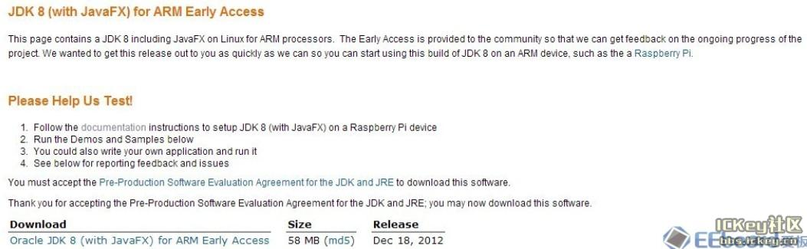
6、运行Tomcat
首先下载Java 8 for Raspberry Pi
下载地址：http://jdk8.java.net/fxarmpreview/

Slide 19
6、运行Tomcat
下载jdk-8-ea-b36e-linux-arm-hflt-29_nov_2012.tar.gz完成后上传到安装的目录下，如：我传到/usr/local/下
#tar zxvf jdk-8-ea-b36e-linux-arm-hflt-29_nov_2012.tar.gz
在最后加上环境变量
#vi /etc/profile
JAVA_HOME=/usr/local/jdk1.8.0
CLASSPATH=.JAVA_HOME/lib/tools.jarJAVA_HOME/lib/dt.jar
PATH=$JAVA_HOME/binPATH
export JAVA_HOME CLASSPATH PATH
执行
#source /etc/profile
#java –version
显示 java version "1.8.0-ea" Java(TM) SE Runtime Environment (build 1.8.0-ea-b36e) Java HotSpot(TM) Client VM (build 25.0-b04, mixed mode) --------------------java安装成功----------------------------------

Slide 20
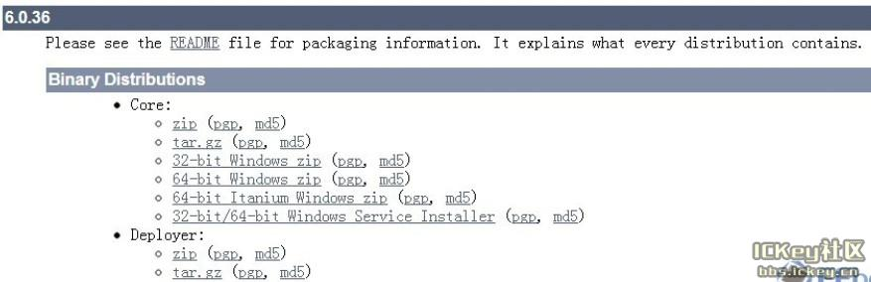
6、运行Tomcat
tomcat安装
下载tomcat6 http://tomcat.apache.org/download-60.cgi

Slide 21
6、运行Tomcat
下载apache-tomcat-6.0.36.tar.gz上传后，执行：
#tar zxvf apache-tomcat-6.0.36.tar.gz
#cd /apache-tomcat-6.0.36/bin # ./startup.sh
显示 Using CATALINA_BASE: /root/apache-tomcat-6.0.36 Using CATALINA_HOME: /root/apache-tomcat-6.0.36 Using CATALINA_TMPDIR: /root/apache-tomcat-6.0.36/temp Using JRE_HOME: /root/jdk1.8.0 Using CLASSPATH: /root/apache-tomcat-6.0.36/bin/bootstrap.jar
--------------------tomcat安装完成-------------------------------------

Slide 22
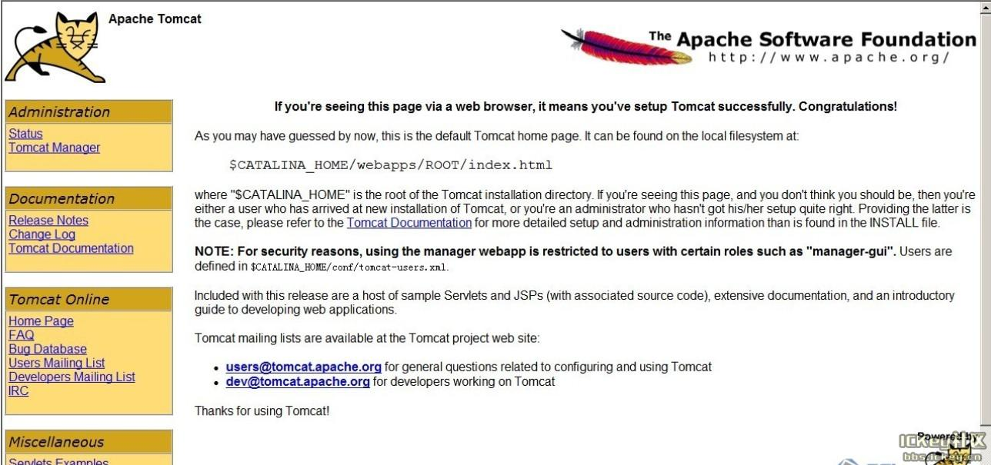
6、运行Tomcat
浏览器 http://ip:8080/ 令人兴奋的“变态的小猫”出现了！

